Slide 1
Разработка быстроразвёртываемого объектного хранилища
Студент группы ИПБ-17: Ащеулов Михаил Романович
Руководитель: <Имя_Руководителя>

Slide 2
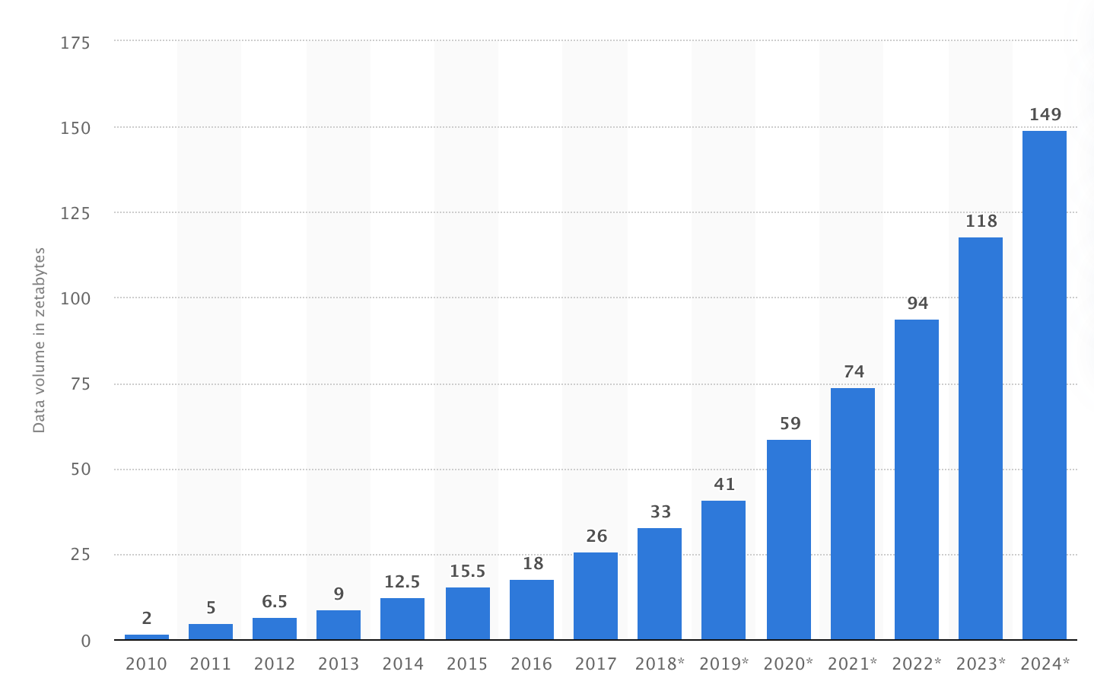
Количество данных в мире

Slide 3
Файловая система

Slide 4
Что такое объектное хранилище ?
Notes:
Объектное хранилище — это способ хранения данных без иерархии, который обычно используется в облачной среде. В отличие от остальных способов хранения данных, объектное хранилище не использует дерево каталогов. Отдельные единицы данных (объекты) сосуществуют в пуле данных на одном уровне. Каждый объект имеет уникальный идентификатор, используемый приложением для обращения к нему. Кроме того, каждый объект может содержать метаданные, получаемые вместе с ним.

Slide 5
Объект

Slide 6
Основные особенности объектного хранилища
Данные хранятся как отдельные объекты
Нет сложной иерархии каталогов
Доступ по уникальному адресу
Настраиваемые метаданные

Slide 7
Почему именно объектное хранилище ?
Масштабируемость
Эффективность
Доступность

Slide 8
Аналоги

Slide 9
А если локально ?

Slide 10
Актуальность
Все хранят данные
Крупные компании имеют доступ к вашим данным
Безопасность данных
Сложность установки
Гибкость настройки

Slide 11
Реализация
или как я представляю решение
Программа должна запускаться быстро (не более 2-20 секунд в зависимости от конфигурации)
Программа должна поддерживать работу при объёме данных более 5 ТБ
Программа должна быть лёгкой в развертывании для обычного пользователя
Программа должна иметь возможность гибкой настройки

Slide 12
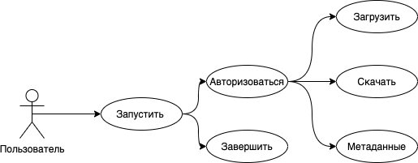
UML диаграмма

Slide 13
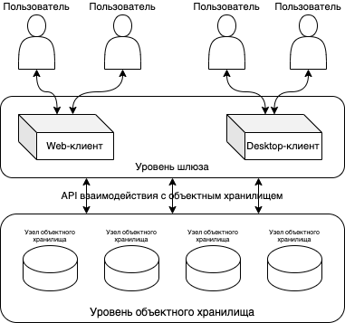
Архитектура

Slide 14
Используемые технологии
Go
HTTP(S)
PostgreSQL
Java
Scala

Slide 15
Спасибо за внимание

